Slide 1
BÖLÜM 9
Bellek Yönetimi

Slide 2
İçerik
Giriş
Adres Dönüşümleri
Swapping
Sürekli Yerleşim (Contiguous Allocation)
Sayfalama (Paging)
Bölümleme (Segmentation)
Segmentation with Paging
Sevinç İlhan Omurca - OS - Bolum 9

Slide 3

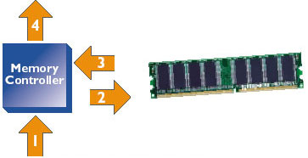
Bellek-CPU
Sevinç İlhan Omurca - OS - Bolum 9

Slide 4
Giriş
Makine komutları bellek adreslerini parametre olarak alabilirler disk adreslerini değil: Programlar çalışabilmek için belleğe alınmalıdırlar.
Bellek Word/byte dizisidir.
Cpu bu verileri, program counterın değerine göre bellekten alır ve tekrar belleğe depolar.
Bellek işletim sistemi alanı ve çalışan proseslerin alanı için ayrılır.
Çalışan proseslerin sayı ve özellikleri farklı olacağından bu alan dinamik olarak yönetilir.
Sevinç İlhan Omurca - OS - Bolum 9

Slide 5
Logical and physical addresses
CPU
Main Memory (RAM)
base limit
60
56
52
48
44
40
36
32
28
24
20
16
12
08
04
00
24
32
int x
int y;
cmp ..
mov r1, M[28]
mov r2, M[24]
add r1, r2, r3
jmp 16
mov ..
PC
M[28+base]
IR
mov r1, M[28]
M[28+24]
M[52]
physical addresses
a relocatable program
28
24
20
16
12
08
04
00
int x
int y;
cmp ..
mov r1, M[28]
mov r2, M[24]
add r1, r2, r3
jmp 16
mov ..
logical addresses

Slide 6
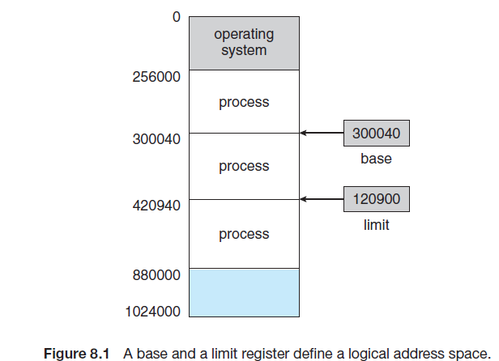
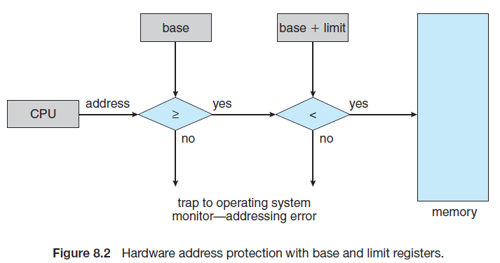
Bellek Yerleşim Şemaları
Ana bellek, OS ve user proseslere uyum sağlamalıdır.
  Kernel data, kullanıcı proseslerinden korunmalıdır.
  Kullanıcı prosesleri birbirlerinden korunmalıdır.
Her proses bellekte birbirinden farklı bölümlerde saklanır.
Bellek Koruması, limit ve relocation register (base register) ile gerçekleştirilir. CPU, user modda yaratılan her adresi register lar ile karşılaştırır.
Base ve limit register lar sadece işletim sistemi tarafından yüklenebilir (as privileged instuction executed only in kernel mode).
Sevinç İlhan Omurca - OS - Bolum 9

Slide 7
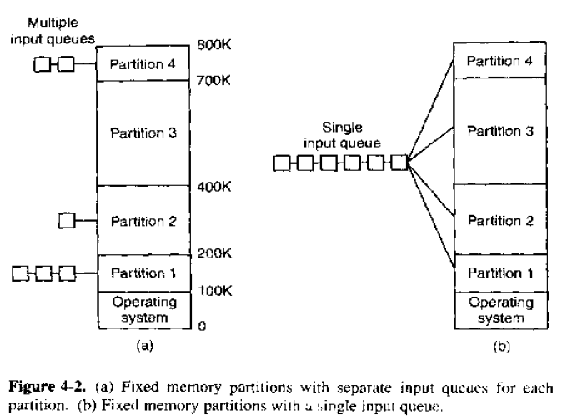
Multiprogramming
Multiprogramming i gerçekleştirmenin en basit yolu belleği değişmez farklı büyüklükteki bölümlere ayırmak.
Sevinç İlhan Omurca - OS - Bolum 9

Slide 8
Address Binding
Program disk üzerine çalıştırılabilir binary bir dosya içinde bulunur.
Programın işletilebilmesi için belleğe taşınması ve bir proses bünyesinde yerleştirilmesi gerekir.
İşletilen program belleğe yüklenir, talimatlarına ve veri adreslerine bellekten erişir.
OS, proses kontrol bloğunun, program kodunun ve yığın başlangıç adresini saklar.
Proses çalıştırıldığında komutlar ve veriler bellekten okunur.
Sonuç olarak program bittiğini deklare eder ve hafızayı kullanılabilir ilan ederek boşaltır. Sonraki program yüklenir ve işletilir.
Proses işletimi süresince disk ve bellek arasında yer değiştirir.
Input queue – Programın çalıştırılabilmesi için belleğe getirilmeyi bekleyen diskteki proseslerdir.
Kullanıcı programları çalıştırılmadan önce birtakım işlemlerden geçerler.
Sevinç İlhan Omurca - OS - Bolum 9

Slide 9

Programlar “execute” aşamasından önce birtakım aşamalardan geçerler.
Adresler bu adımlarda farklı şekilde temsil edilirler.
Kaynak kodlardaki adresler semboliktir.
Compiler sembolik adresleri relocatable adreslere dönüştürür (örn: modülün başlangıcından itibaren 14 byte).
Linkage editor/loader: relocatable adresleri mutlak adreslere dönüştürür (74014 gibi).
Sevinç İlhan Omurca - OS - Bolum 9

Slide 10
Address Binding
Belleğe yerleştirilen programların adres atamaları programlama, derleme, yükleme ve çalışma zamanlarında gerçekleşir. Program yazılırken tüm adres atamaları belirlenmiş ise programlama anında adres atamaları yapılmış olur.
Derleme anında adres ataması, programda bulunan sembolik adreslerin derleyici tarafından fiziksel adrese dönüşümü ile sağlanır.
  Başlangıç adresi değiştiğinde programın yeniden derlenmesi gerekir.
Yükleme zamanında adres ataması, derleyicinin ürettiği göreceli adreslerin, programın yüklenmesi sırasında mutlak adrese çevrilmesi ile gerçekleşir.
  Başlangıç adresi değiştiğinde kodun sadece yeniden yüklenmesi gerekir.
Çalışma anında adres atamasında ise, yüklenen program hala göreceli adresleri kullanmaktadır ve bu adresler işlemci donanımı tarafından mutlak adreslere dönüştürülür.
  Çalışma anında adres ataması, çalışma süresince bir bellek alanından diğerine taşınabilen prosesler için kullanışlıdır. Bu nedenle işletim sistemlerinde genelde bu yöntem tercih edilir.
  Çalışma anında adres ataması yönteminde mantıksal adrese sanal adres de denir. Sanal adresten fiziksel adrese dönüşüm Bellek Yönetim Birimi(MMU) tarafından yapılır.
Sevinç İlhan Omurca - OS - Bolum 9

Slide 11
Mantıksal ve Fiziksel Adres
CPU tarafından yaratılan adres, mantıksal adres olarak adlandırılır. (0-max aralığı)
Belleğin bellek adres register2’ına yüklenebilen adres ise fiziksel adres olarak adlandırılır. Bellek ünitesi fiziksel adresler ile işlemektedir. (R+0-R+max aralığı; R:base register)
İşlemci sanal adresleri kullanır.
Fiziksel bellek fiziksel adresleri kullanır.
Program tarafından yaratılmış olan tüm mantıksal adreslerin kümesi mantıksal adres alanı olarak adlandırılır.
Bu mantıksal adreslere karşılık gelen fiziksel adreslerin kümesine ise fiziksel adres alanı denir.
Sevinç İlhan Omurca - OS - Bolum 9

Slide 12
Yükleme İşlemi
Bir prosesin oluşturulması için, programın belleğe yüklenerek proses görüntüsünün oluşturulması gerekir.
Bu da, yükleyicinin yükleme modülünü belleğe yüklemesi ile başlar.
Yükleme işlemi için 3 yaklaşım vardır:
  Mutlak yükleme: Derleme zamanında prosesin bellek adresi biliniyor ise “mutlak kod” yaratılabilir. Adres atamasının programcı tarafından yada derleme aşamasında gerçekleşmesi gerekir.
  Yeniden yerleştirilebilir yükleme
  Dinamik yükleme
Sevinç İlhan Omurca - OS - Bolum 9

Slide 13
Yeniden yerleştirilebilir yükleme
Yükleme aşamasında önce bellek adres atamalarının gerçekleşmesi, yükleme modülü tarafından kullanılacak bellek alanının kısıtlanmasına sebep olmaktadır.
Çok sayıda prosesin bellekte olduğunu düşündüğümüzde belleğin bir kısmının yükleyiciye ayrılması dezavantajdır.
Yükleme anında yükleyici modülün adresine karar verilmesi belleğin daha esnek ve verimli kullanılmasını sağlar.
Bunun için, derleyiciler mutlak adresler yerine programın başlangıcına göre göreceli adresler belirlerler.
Başlangıçta yükleme modülüne “a” adresi verilir ve diğer tüm bellek atamaları bu modülün başlangıcına göre yapılır.
Tüm bellek adresleri göreceli olarak belirlendikten sonra yükleyici modülünün yüklendiği adres göreceli adreslere eklenerek belleğe yüklenir.
Sevinç İlhan Omurca - OS - Bolum 9

Slide 14
Dinamik Yükleme
Çok görevli sistemlerde proses görüntülerinin zaman zaman bellekten alınıp yeniden belleğe yüklenmesi gerekir.
Bu durumda, aynı proses farklı bellek alanlarına yüklenebilecektir.
Bunun için fiziksel adresler çalışma zamanında atanırlar.
Yükleme modülü belleğe yüklendiğinde tüm adresler görecelidir.
Bir komut işletileceği zaman işlemci göreceli adresleri mutlak adreslere dönüştürür.
Modüller çağrılmadıkları sürece yüklenmezler.
Bir modül diğerini çağıracağında yüklenmiş olup olmadığını kontrol eder, çağıracağı modül bellekte yoksa, yükleyici modülü yükler ve adres tablosu tekrar güncellenir.
Modern işletim sistemleri bu yöntemi kullanırlar.
Sevinç İlhan Omurca - OS - Bolum 9

Slide 15
Dynamic Linking and Shared Libraries
Dynamically linked libraries: kullanıcı programları çalışırken programlara bağlanan sistem kütüphaneleridir.
Dynamic linking: şemasında linking işlemi de loading işlemi gibi execution zamanına eretelenmiştir. Bu özellik genellikle programlama dili kütüphanelerinde olduğu gibi sistem kütüphanelerinde kullanılır.
Sevinç İlhan Omurca - OS - Bolum 9

Slide 16
Swapping
Sisteme sunulan iş, o anda sistemde işletimde olan işlerden daha öncelikli ise, görev tanımlarının yapılarak hemen işletime alınması gerekir.
Kimi az öncelikli görevlerin, işletimleri daha sonradan tamamlanmak üzere geçici olarak diske taşınması boş bellek alanı yaratmak için başvurulan bir yol olabilir.
Bu yolla açılan boş bellek alanları yeni görevlerin tanımlanabilmesine ve öncelik işlerin işletimlerinin bir an önce başlatılabilmesine olanak tanır.
İşletimi tamamlanmamış bir görevin, daha öncelikli görevlere ana bellekte yer açmak üzere, geçici olarak diskte, bu amaçla öngörülen alanlara taşınmasına swapping denir.
Sevinç İlhan Omurca - OS - Bolum 9

Slide 17
...
Swap bellek yönetimi zaman paylaşımlı sistemlerle iyi uyum gösterir.
Zaman paylaşımlı sistemlerde kullanıcılar her zaman CPU kullanmazlar veya düşük kapasitede kullanırlar.
Zaman paylaşımlı bir sistemde, bellek yönetimi bilgisayar üzerindeki iş yüküne göre hazır durumdaki işlemi swap out yapabilir (İşlemin imajını ikincil belleğe alabilir).
Swap kullanımı ile elde edilen başarım artışı, asla işlem için bir avantaj değildir. Çünkü işlem ana bellekte yer bulmak için tekrar bekleyecektir. Başarım kazancı tüm sistem düşünüldüğünde vardır, bu bir işlemin ortalama cevap süresini azaltacaktır.
Context switch i yüksek oranda artırır.
Proseslerin sadece aktif kısımlarının ana bellekte yer alması
Sevinç İlhan Omurca - OS - Bolum 9

Slide 18

Standart Swapping
Standard swapping modern işletim sistemlerinde kullanılmaz çünkü proses işletiminde çok fazla swapping zamanına ihtiyaç vardır. Bu da etkin bir bellek erişim yöntemi değildir.
Modifiye swapping versiyonları kullanılır.Unix, linux ve Windows işletim sistemlerinde genelde uygulanan şekli: swapping disable edilir, ama boş bellek alanı miktarı belirli bir eşik değerin altına düşerse yeniden aktif edilir. Boş bellek alanı miktarı artınca swapping askıya alınır.
Sevinç İlhan Omurca - OS - Bolum 9

Slide 19
Swapping on Mobile Systems
PC işletim sistemleri swapping’i modifiye versiyonları ile desteklerken mobile sistemler swapping i herhangi bir formda desteklemez.
Mobile aygıtlar hard diskler yerine flash memory kullanırlar.
Swapping kullanmak yerine, ne zaman free memory kesin bir eşik değerinin altına düştü, Apple’s iOS işletim sistemi uygulamalara ele geçirdikleri bellek alanını bırakmak için gönüllü olup olmadıklarını sorar. Read-only data (kod kısmı gibi) sistemden taşınır ve sonrasında gerekli ise flash bellekten geri yüklenir. Modifiye edilmiş data ( stack kısmı gibi) hiçbir zaman taşınmazlar. Yetersiz bellek alanı nedeni ile hiçbir proses sonlandırılamaz.
Android swapping işlemini desteklemez ve IOS a benzer bir strateji kullanır. Bir prosesi yetersiz boş bellek durumunda sonlandırabilir. Ancak prosesi sonlandırmadan önce, kendi application state’ini flash memory’e yazar ve bu şekilde çok hızlı yeniden başlatabilir.
Bu kısıtlamalardan dolayı, mobile sistem tasarımcıları allocate memory ve free memory mekanizmalarını daha dikkatli tasarlamalıdır. Hem IOS hem Android paging mekanizmasını destekler.
Sevinç İlhan Omurca - OS - Bolum 9

Slide 20
Sanal Adres→Fiziksel Adres
Sanal Adres CPU’nun gördüğü adres içeriği iken Fiziksel adres Fiziksel Belleğin gördüğü adrestir.
Sevinç İlhan Omurca - OS - Bolum 9

Slide 21
MMU (Memory Management Unit)
Run-time’da adres eşleştirmesi(sanal adresten fiziksel adrese) MMU (Memory Management Unit) diye adlandırılan bir donanım cihazı tarafından gerçekleştirilir.
MMU, relocation register’daki değeri kullanıcı prosesleri tarafından yaratılan her adrese ekler (adres belleğe gönderildiğinde).
Kullanıcı programı logical addresses ile ilgilenir; asla gerçek fiziksel adresi görmez.
Bu durumda iki farklı adres uzayı vardır. Birincisi mantıksal adresleri (0-max), ikincisi fiziksel adresler(0+R-0+max)
Sevinç İlhan Omurca - OS - Bolum 9

Slide 22

Dinamik Yerleşim
Dinamik adres dönüşümü için base ve limit register lar kullanılır.
Avantajı: bir rutin yalnızca ihtiyaç duyulduğunda belleğe yüklenir.
İşletim sisteminden özel bir destek beklenmez. İşletim sistemi programcılara dinamik yüklemeyi uygulamaları için kütüphane rutinleri sağlar.
Sevinç İlhan Omurca - OS - Bolum 9

Slide 23
Bitişik Bellek Yerleşimi
Ana bellek genelde 2 ye bölünmüştür:
  İşletim sistemi low memory de saklanır (interrupt vektörü ile)
  Kullanıcı prosesleri high memory de saklanır
Sevinç İlhan Omurca - OS - Bolum 9

Slide 24
Bitişken Bellek Yerleşiminde Bellek Koruması
Bellek yerleşiminden önce işletim sistemini kullanıcı programlarından ve yine kullanıcı programlarını birbirlerinden koruma konusunu tartışmalıyız.
Bu koruma işlemi bir relocation register ve limit register kullanılarak gerekleştirilebilir.
  Reloction register en küçük fiziksel adres bilgisini içerir;
  limit register ise mantıksal adres aralığını içerir.
  Bu register erişimleri sadece OS tarafından özel komutlarla yapılır.
MMU, mantıksal adreslere dinamik olarak relocation registerı ekler. Bu map edilmiş adres belleğe gönderilir.
Sevinç İlhan Omurca - OS - Bolum 9

Slide 25
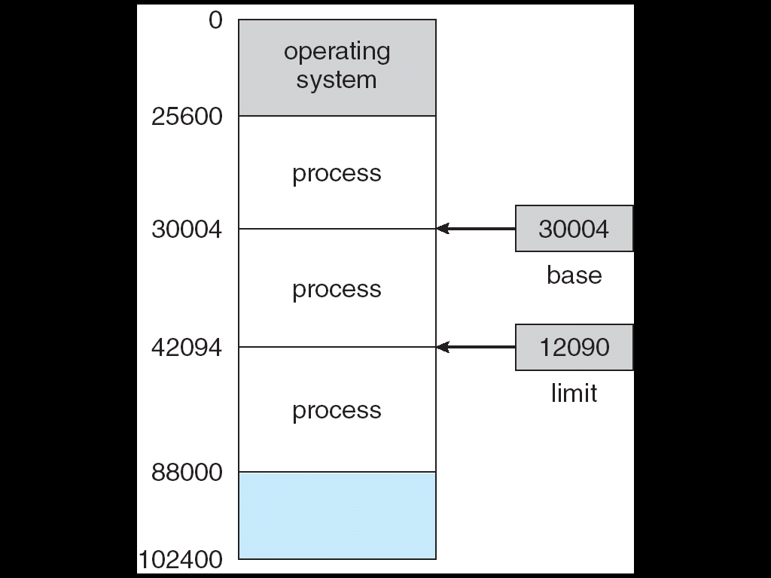
Mantıksal Adres Alanı Tanımı
Sevinç İlhan Omurca - OS - Bolum 9

Slide 26

Adres Koruması
Sevinç İlhan Omurca - OS - Bolum 9

Slide 27
Bitişken Bellek Yerleşimi
Bellek yerleşimi için var olan en basit yol, belleği sabit parçalı alanlara ayırmaktır. Her partition bir tek proses içerebilir.
Buna göre, multiprogramming in derecesi bellekteki partition sayısı ile orantılıdır.
Bu multiple-partition metodunda, bir partition boş ise, bekleme kuyruğundaki proses seçilir ve bu boş olan partitiona yerleştirilir.
Proses terminate edildiğinde ise bu partition başka bir proses için uygun hale gelir.
Sevinç İlhan Omurca - OS - Bolum 9

Slide 28
...
Multiple-partition yerleşimi
  Hole – yerleşim için uygun bellek bloğu
  Bir proses sisteme vardığında, o prosese Hole’dan ihtiyacını karşılayacak kadar geniş bir bellek ayrılır.
  İşletim sistemi şu bilgileri saklar ve düzenler:
  a) allocated partitions b) free partitions (hole)
  Her proses aynı büyüklükte değildir
  Zaman içinde parçalanma artar
  Heap ve Stack in büyümesine izin vermez
OS
OS
OS
OS
process 5
process 5
process 5
process 5
process 9
process 9
process 8
process 10
process 2
process 2
process 2
process 2
Sevinç İlhan Omurca - OS - Bolum 9

Slide 29
...
Bir proses sisteme dahil olduğunda, input kuyruğuna alınırlar. İşletim sistemi programların bellek ihtiyaçlarını hesba katar ve hangi proseslerin belleğe yerleşebilir olduklarına karar verir.
Proses için uygun alan varsa belleğe alınır ve daha sonra CPU işletimi için beklemeye başlar.
Proses terminate edildiğinde bellek alanını boşaltır ve işletim sistemi input kuyruğundan başka bir prosesi alır ve belleğe koyar.
İşletimin herhangi bir zamanında, uygun blok boyutlarına ve input kuyruğu bilgisine sahibizdir.
İşletim sistemi input kuyruğunu düzenleyici algoritmaya göre organize edebilir. İşletim sistemi sıradaki proses için uygun miktarda boş bellek alanı için bekler ya da bir sonraki prosesi input kuyruğundan alarak işletmeye başlar.
Sevinç İlhan Omurca - OS - Bolum 9

Slide 30
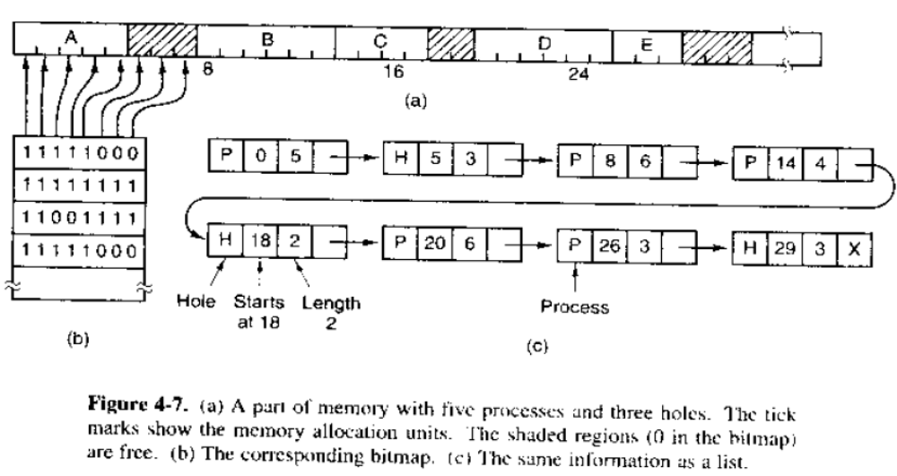
Bit Map ve Link List ile Bellek Haritası
Sevinç İlhan Omurca - OS - Bolum 9

Slide 31
Dinamik Yerleşim Problemi
İşe verilecek alanın tespitinde değişik yaklaşımlar mevcuttur :
  First Fit : Baştan taramaya başla . İşin çalışabileceği kadar yeterli ilk boş alana yerleştir.
  Best Fit : İşin çalışabileceği en küçük alanı bul. İşi oraya yerleştir.
  Worst Fit : İşi büyüklüğüne bakmaksızın hafızada en büyük alanı bul İşi oraya yerleştir.
  First Fit ve Best Fit, Worst Fit ten daha iyi performans sağlarlar. (yerleşim hızı ve verimliliği açısından)
Sevinç İlhan Omurca - OS - Bolum 9

Slide 32
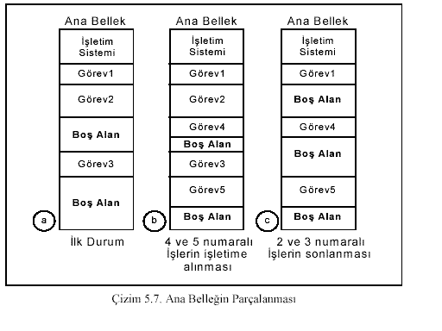
Parçalanma
Sevinç İlhan Omurca - OS - Bolum 9

Slide 33
Parçalanma
Dış Parçalanma: Bölüm dışı yararlanılamayan alanlar
İç Parçalanma: Bölüm içi yararlanılamayan alanlar
Dış parçalanmaya bir çözüm küçültme işlemidir. Arada kalmış boş ve parçalanmış olan bellek parçaları bir araya getirilerek daha büyük bitişken boş bellek alanı yaratılmaya çalışılır.
Küçültme her zaman mümkün değildir. Yerleşim statik ise ve assembly ya da load time zamınında yapılıyorsa küçültme mümkün değildir. Ancak yerleşim işlemi dinamik olarak yapılıyorsa geçerlidir.
Küçültme yapılabilir durumda ise bunun maliyetinin hesaplanması gereklidir.
Sevinç İlhan Omurca - OS - Bolum 9

Slide 34
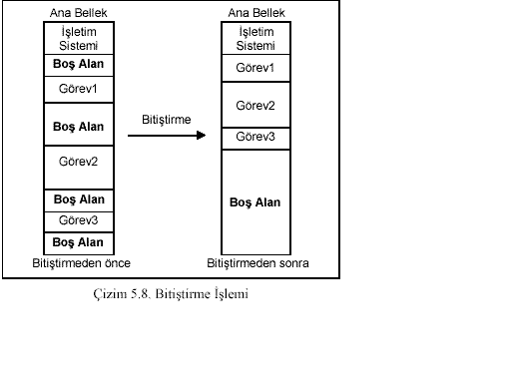
Küçültme
Sevinç İlhan Omurca - OS - Bolum 9

Slide 35
Sayfalı Bellek Yönetimi(Paging)
Sayfalı bellek yönetiminde görevlerin mantıksal adres uzayları, birbirini izleyen eşit uzunluklu parçalardan oluşur.
Bu parçalar program sayfası olarak adlandırılır. Bu uzay içinde adreslerin iki bileşeni bulunur (p,d).
  Bu bileşenlerden ilki (p) sayfa numarası,
  ikincisi ise (d) sayfa başına göreli adrestir.
Mantıksal adres uzayının sayfalı olarak düşünülmesi fiziksel adres uzayının da aynı biçimde düşünülmesini gerektirir.
Bu durumda ana belleğin x sözcük uzunluğunda N tane sayfadan oluştuğu varsayılır. (x.N) belleğin toplam sığasını verir.
Ana belleği oluşturduğu varsayılan sayfalar bellek sayfaları olarak adlandırılır. Sayfalı bellek yönetiminin uygulandığı sistemlerde, amaç programlar içindeki tüm adresler, sayfa numarası ve sayfa içi göreli adresten oluşur biçimde düşünülür.
Sevinç İlhan Omurca - OS - Bolum 9

Slide 36
...
Bir belleğin, sütun ve dizelerden oluşan bir “ızgara” şeklinde olduğunu, bilgilerin de bu ızgara şeklinde olan hücrelerin içersinde saklandığını, dolayısıyla da her bilginin bir dize ve sütun adresinin olduğu düşünülebilir.
RAS (Row Address Strobe) bilginin bellekte bulunduğu dizeye geçilinceye kadar harcanan boş zaman, CAS (Column Address Strobe) ise bilginin anlamlı bir bütün haline getirilmesine kadar harcanan boş zamandır.
Sevinç İlhan Omurca - OS - Bolum 9

Slide 37
...
Mantıksal adres uzayında bitişken olarak yer alan program sayfalarının ana bellekteki karşılıkları bitişken olarak aranmaz.
Bu yolla görevlere ana bellekte bitişken yer bulma zorunluluğu ortadan kalkar.
Tüm modern işletim sistemlerinde uygulanan bir yöntemdir.
Sayfalı bellek yönetiminden söz edebilmek için Paging donanımı olmak zorundadır.
Sevinç İlhan Omurca - OS - Bolum 9

Slide 38
...
Fiziksel hafıza frame adı verilen sabit boyda parçacıklardan oluşur.
Mantıksal hafıza da aynı boyda page adı verilen parçacıklardan oluşur.
Program işletileceği zaman, ilgili sayfalar genelde disk üzerinde saklanmış durumdadır. Disk bellek frame’ leri ile aynı boyda bölünmüş sabit boylu bloklardan oluşur.
Paging ‘e donanımdan bir destek verilmelidir.
CPU tarafından üretilen her adres 2 parçadan oluşur.
  (p) Page number: Page table ‘daki yeri gösteren bir pointerdır.
  (d) page offset: Page table her page’ in fiziksel hafızadaki yerini gösteren bir base adres içerir. Bu base adres , bir page offset ile birleştirilerek hafıza ünitesine gönderilecek fiziksel hafıza adresini tanımlar.
Sevinç İlhan Omurca - OS - Bolum 9

Slide 39
Paging
RAM (Physical Memory)
a program
0
0
1
a frame
(size = 2^{x})
1
2
2
logical address space
3
3
4
physical memory:
set of fixed sized
frames
4
5
5
7
program: set of pages
6
8
Page size = Frame size
9

Slide 40
Paging
RAM
a program
0
0
0
1
1
2
2
2
3
3
load
1
4
4
5
5
0 mapped_to 1
1 mapped_to 4
3
7
2 mapped_to 2
5
6
3 mapped_to 7
4 mapped_to 9
8
5 mapped_to 6
4
9
page table

Slide 41
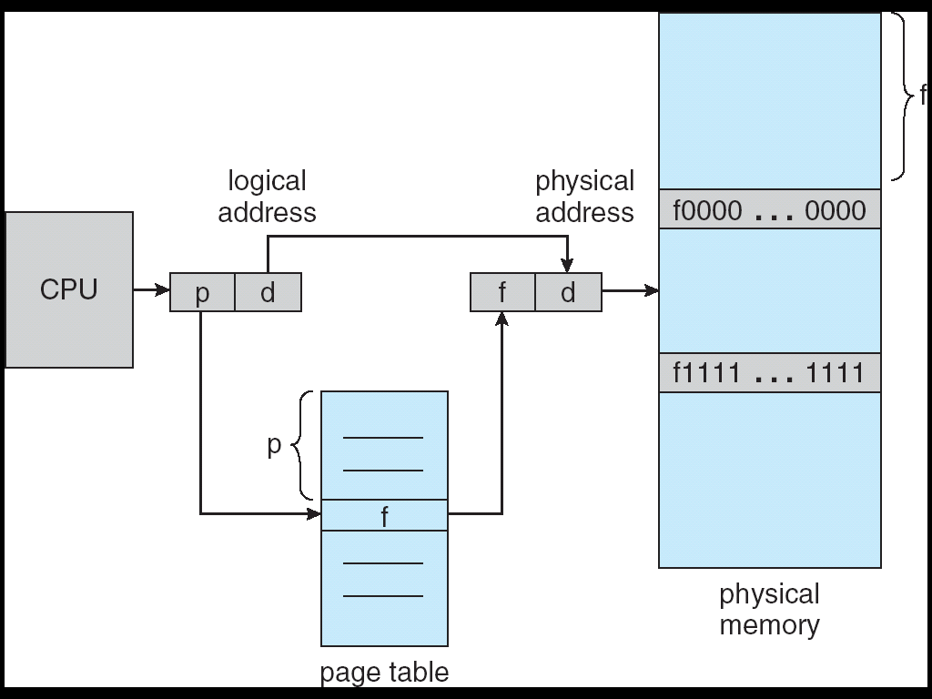
Paging Donanımı
Sevinç İlhan Omurca - OS - Bolum 9

Slide 42

Mantıksal ve Fiziksel belleğin sayfalı modeli
Sevinç İlhan Omurca - OS - Bolum 9

Slide 43
Address Translation Scheme
  Varsayalım ki
  Mantıksal adresler: m bits.
    O zaman mantıksal adres uzayı: 2^{m} bytes.
  page size: 2^{n} bytes.
Mantıksal adresler 2 ye bölünmüş şekildedir:
  Page number (p) – page table’a bir index belirteci olarak kullanılır ve fiziksel bellekteki her sayfanın base adresini içerir.
  Page offset (d) – fiziksel belleği oluşturmak üzere base adres ile birleştirilir.
page number
page offset
p
d
(m – n) bits
n bits
m bits

Slide 44
Simple example
Varsayalım ki m= 3 ve n=2
Logical addresses
000
001
010
011
100
101
110
111
000
001
010
011
100
101
110
111
page0
page1

Slide 45


Paging Örneği: Bellek:32 bytes, Sayfa:4 bytes
n=2, m=4,
Bu durumda mantıksal adres uzayı= 2⁴ bytes
page size= 2² =4 bytes
32 bytes fiziksel bellek alanını adreslemek için 8 sayfaya ihtiyaç var.
8 frame adreslemek için 3 bite ihtiyaç vardır:
Fiziksel adres:11001
  110:page ve 01:offset
Logical 5=00101:
  1. sayfanın 1. ofsetinde
Sevinç İlhan Omurca - OS - Bolum 9

Slide 46
Address translation example 2
m=3; 2³ ⁼ 8 logical addresses
2 bits for offset
0000
0001
0010
0011
0100
0101
0110
0111
1000
1001
1010
1011
1100
1101
1110
1111
n=2; page size = 2² = 4
frame 00
000
001
010
011
100
101
110
111
A
B
C
D
page 0
frame 01
E
F
G
H
1 bit for page#
page 1
E
F
G
H
frame 10
Logical Memory
page table
A
B
C
D
0
11
frame 11
1
10
each entry is used to map
4 addresses (page size addresses)
2 bits for frame#
Physical Memory

Slide 47
Sayfa Boyu
Sayfa boyu ve frame boyu donanım tarafından tanımlanır.
Günümüzde sayfa boyu 4KB-8KB arasındadır. Bazı işletim sistemleri daha büyük boyutlarda sayfaları da destekleyebilir. Bazı kernel lar farklı büyüklüklerdeki page size ları da destekleyebilir.
Genelde, 32-bit CPU da, her page table girişi, 4 byte büyüklüğündedir.
32-bitlik bir adres, 2³² page den birini işaret edebilir.
Eğer frame size 2¹² (4 KB) ise, o zaman 4 byte girişli bir sistem 2³² *4KB=2⁴⁴ bytes (16 TB) lık fiziksel bellek adresleyebilir.
Paged memory sistemde, fiziksel bellek alanı, bir prosesin mantıksal bellek alanından farklı büyüklüktedir.
Sevinç İlhan Omurca - OS - Bolum 9

Slide 48
Page-Frame
Ne zaman ki bir proses sisteme çalıştırılmak üzere dahil olsun, boyutu sayfalar olarak belirtilir.
Prosese ait her sayfa bir frame ihtiyaç duyar.
Bu durumda, eğer proses n sayfaya ihtiyaç duyarsa, en azında n tane frame bellekte uygun durumda olmalıdır.
Eğer n frame varsa prosese ayrılırlar. Prosesin ilk sayfası ayrılmış framelerden birine aktarılır. Ve frame numarası, bu proses için page table’a işlenir.
Bir sonraki sayfa başka bir frame’ konur ve frame numarası page table a işlenir.
Sevinç İlhan Omurca - OS - Bolum 9

Slide 49
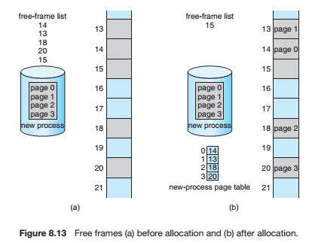
Boş Frame’ler
Sevinç İlhan Omurca - OS - Bolum 9

Slide 50
Page Table Uygulaması
Page table ana bellekte saklanır
Page-table base register (PTBR) page table’a işaret eder.
Page-table length register (PTLR) page table’ın boyunu belirtir.
Bu durumda her veri erişimi iki kere bellek erişimi gerektirir. Bir tanesi page table için, diğeri veri için.
Bu iki kez bellek erişim problemi özel hızlı erişim sağlanan bir donanım ön belleği Translation-Look-Aside-Buffer (TLB) kullanılarak çözülebilir (process context switches sırasında).
  TLBs hızlıdırlar, pahalıdırlar, 8..2048 entries
Sevinç İlhan Omurca - OS - Bolum 9

Slide 51
Implementation of Page Table
RAM
Program
P1
Program
P2
CPU
PC
PT1
PT2
Kernel
Memory
Page
Table
of
P1
Page
Table
of
P2
PTBR
PTLR
Currently running
process is process 1 (P1)
PCB1
PCB2

Slide 52

TLB ile Paging
Sevinç İlhan Omurca - OS - Bolum 9

Slide 53
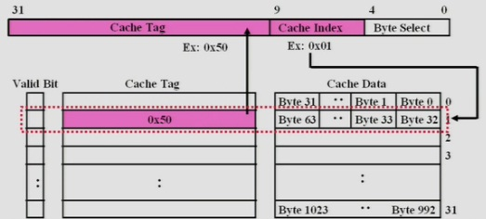
Direct Mapped Cache
1 KB direct mapped cache, 32 B blok ile
  İndex potansiyel bloğu seçer
  Tag bloğu doğrulamak için check edilir.
Sevinç İlhan Omurca - OS - Bolum 9

Slide 54
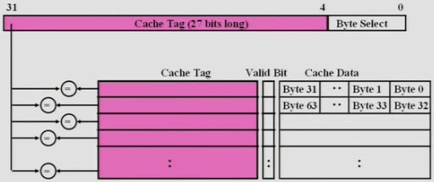
Fully Associative Cache
Herhangi bir blok herhangi bir satırda olabilir.
  Adres bir cache index içermez
  Cache tag larını, tüm cache girişleri ile paralel olarak karşılaştırır.
  Örn: blok size: 32 B
Sevinç İlhan Omurca - OS - Bolum 9

Slide 55
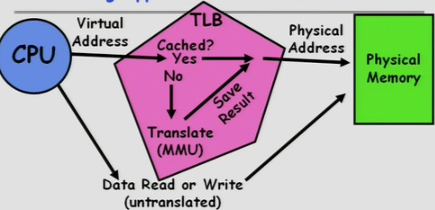
Adres Dönüşümünde Caching
TLB de yakalanamayan sayfa referansları dönüştürülmek üzere MMU’ya gönderilirler. Donanım ya da yazılım page table girişine bakar ve sonucu TLB’ye yazar.
Untranslated read ya da write işlemi neden Kernel için kullanışlıdır?
  Kernel erişimlerinde tüm TLB miss/hit işlemlerinin tekrarlanmasından kurtarır.
  Kullanıcının asla untranslated belleğe direk erişimine izin verilmez. (Dosya koruması için)
Sevinç İlhan Omurca - OS - Bolum 9

Slide 56
TLB Miss Yönetimi
Hardware traversed page tables
  TLB miss çağsırında, MMU’daki donanım TLB’yi doldurmak için current page table’a bakar.
    Eğer PTE valid değerinde ise, donanım TLB’yi doldurur ve işlemci bunun farkında olmaz
    Eğer PTE invalid işaretli ise Page Fault’a neden olur. Kernel bundan sonra yapması gerekenlere karar verir.
Software traversed page tables
  Bu durumda da, CPU’dan gelen sanal adresin TLB’de olup olmadığına bakmak donanım işidir. Sadece MMU’da tarnslate işlemini gerçekleştirmek yazılım işidir. (TLB Hit işleminin hızlı tamamlanması için bu şarttır)
  TLB miss çağrısında işlemci TLB fault hatasını alır.
  Kernel PTE’yi bulmak için page table’ı tarar.
    Eğer PTE valid ise, TLB’yi doldurur ve TLB fault hatasından geri döner.
    PTE invalid ise Page Fault handler ‘ı çağrır.
TLB fault hataları arttıkça (TLB miss yazılım ile çözülmeye çalışıldıkça) erişim hızı çok büyük oranda azalmaya başlayacaktır.
Çipsetlerin büyük çoğunluğu hardware traversal’ı destekler
Sevinç İlhan Omurca - OS - Bolum 9

Slide 57
Context Switch - TLB
Context Switch esnasında neler olur?
  TLB ler sanal adresleri fiziksel adresler ile eşleştirir. Adress space değişmiştir, o halde TLB girişleri geçerli değildir.
  Page table base pointer değişmiştir. Bu da yeni page table anlamına gelir. TLB ler page table ların ön bellekleridir. TLB değiştirilmediğinden (invalidate TLB işlemi) bir anda TLB yanlış page table için yanlış sayfaları içermeye başlar ve yanlış translation lar gerçekleşmeye başlar.
O halde context switch TLB nin yenilenmesini gerektirir.
Seçenekler:
  Invalidate TLB: basit ama maliyetli
    Switching prosesler arasında çok sık gerçekleşiyorsa ne olacak?
  Proses ID’yi TLB’ye dahil etmek bir çözümdür (bu şekilde proses ID değiştiğinde TLB invalidate yapılır) Bu bir mimari cozumudur.
  TLB bellekler, her TLB girişinde address-space-identifiers (ASID) saklar.
  ASID: her prosesi tekil olarak temsil eder.
Page table değişirse(güncellenirse) ne olur?
  Sayfa bellekten diske ya da tam tersi taşınırsa ne olur?
  TLB Invalidate edilmelidir. Aksi taktirde sayfanın hala bellekte olduğu düşünülebilir.
Sevinç İlhan Omurca - OS - Bolum 9

Slide 58

TLB Organizasyonu
TLB büyüklüğü ne olmalı?
  Genellikle küçük: 128-512
  Ne kadar küçük olursa o kadar hızlı eşleme demek
  Örn: Intel Core I7 CPU: 128 girişli L1 instruction TLB ve 64 girişli L1 data TLB ye sahip.
  L1 deki bir “TLB miss” çağrısı, CPU’nun aynı girişi L2 512-entry TLB de aramasını gerektirir. Bu da 6 CPU-döngüsüne isabet etmektedir.
TLB, Full-associative cache olarak organize edilmiştir.
  Sanal adresten fiziksel adres ve diğer bilgiler elde edilmiştir.
örnek TLB içeriği:
  Sanal adres+karşılığı olan fiziksel adres+dirty bit+recently referenced+valid bit+access rights+Application ID
Full associative cache çok yavaş olursa çözüm:
  İki seviyeli TLB: TLB slice diye adlandırılan 4-16 girişi direct-mapped olarak dizayn etmek
Sevinç İlhan Omurca - OS - Bolum 9

Slide 59
Bellek Koruması
Bellek koruması her frame’e bir protection biti eşleştirilerek gerçekleştirilir.
Valid-invalid bit page table daki her giriş için eklenmiştir. :
  “valid” sayfa prosesin sanal adres alanındadır yani legaldir.
  “invalid” prosesin sanal adres alanında değildir. İllegal adres erişimi gerçekleştirilmektedir.
Sevinç İlhan Omurca - OS - Bolum 9

Slide 60

Valid-invalid bits
Sevinç İlhan Omurca - OS - Bolum 9

Slide 61
Paylaşılmış sayfalar
Paylaşılmış kod
  read-only kod prosesler arasında paylaştırılmıştır. (i.e., text editors, compilers, window systems).
  Tüm proseslerin mantıksal adres alanında aynı yerde görünmelidir.
Özel Kod ve Veri
  Her proses kodun ve verinin ayrı bir kopyasını saklar
  Özel kod ve veriler mantıksal adres alanının herhangi bir yerinde görünebilirler.
Sevinç İlhan Omurca - OS - Bolum 9

Slide 62
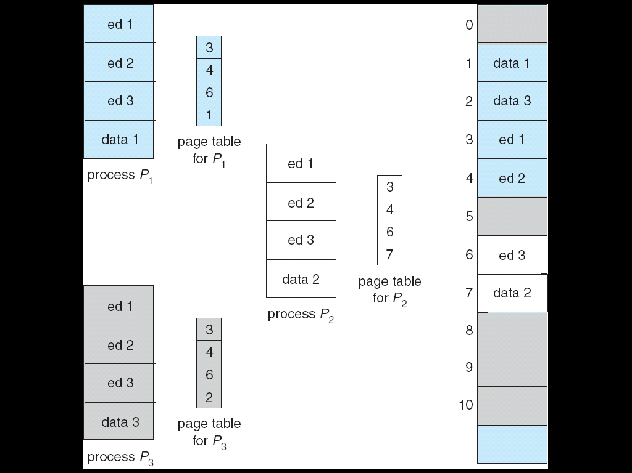
Paylaşılmış sayfa örneği
Sevinç İlhan Omurca - OS - Bolum 9

Slide 63
Paylaşılmış bellek = Birden çok proses tarafından erişilmiş dosya
Process A
Process B
00000000
User
accessible
v.a.s.(virtual adr space)
User
accessible
v.a.s.
7FFFFFFF
Physical
Memory
Sevinç İlhan Omurca - OS - Bolum 9

Slide 64
Segmentasyon
Bellek değişik boyuttaki segmentlerin toplamı gibi düşünülür.
Bir segmentin elemanları, segmentin başından başlayan offset leri ile tanımlanırlar. 17. giriş sembol tablosu, 5. talimat sqrt fonksiyonu vb.
Sevinç İlhan Omurca - OS - Bolum 9

Slide 65

Kullanıcı Görüşü
Sevinç İlhan Omurca - OS - Bolum 9

Slide 66
1
1
4
2
3
4
2
3
Kullanıcı alanı
Fiziksel bellek alanı
Sevinç İlhan Omurca - OS - Bolum 9

Slide 67
...
Mantıksal adres uzayın segmentler topluluğu gibi düşünülür.
Her segment bir isme ve uzunluğa sahiptir.
Adresler segmenti segment adı ve offseti ile tanımlarlar.
Bu yüzden kullanıcılar her adres için 2 büyüklük tanımlamalıdırlar. Segment adı ve offset ‘i.
  <segment-numarası, offset>
Uygulama gerçekleştirmeyi kolaylaştırmak için , segmentler numaralandırılır ve segment adı kullanmaktansa segment numaraları üzerinden erişim sağlanır.
Sevinç İlhan Omurca - OS - Bolum 9

Slide 68

Segmentasyon Donanımı
Sevinç İlhan Omurca - OS - Bolum 9

Slide 69

Segmentasyon Örneği
Sevinç İlhan Omurca - OS - Bolum 9

Slide 70
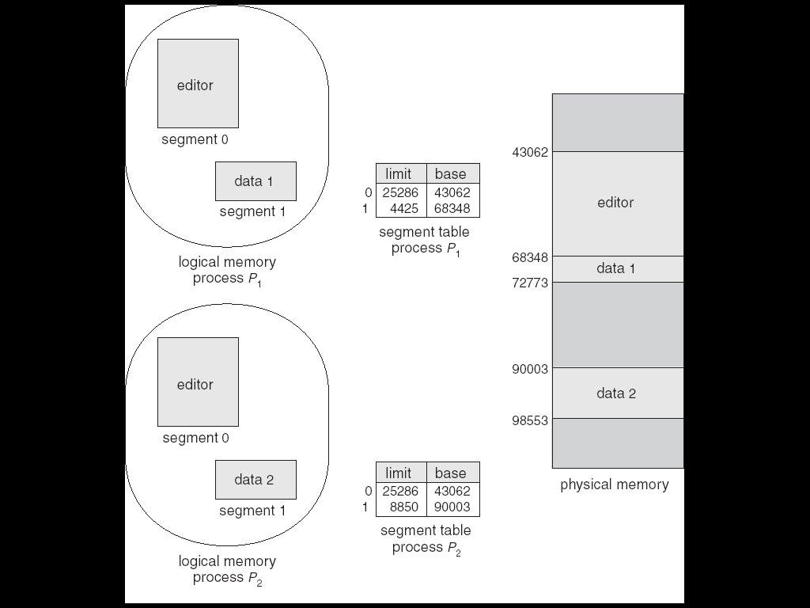
Paylaşım
Sevinç İlhan Omurca - OS - Bolum 9

Slide 71
Sayfalı Bölümlü Bellek Yönetimi
Gerek paging ‘in gerekse segmentation ‘un kendilerine göre avantajları ve dezavantajları vardır.
Bu iki yaklaşımı birleştirmek en verimli sonuçlardan birisi olacaktır.
Bu uygulamanın en iyi örneklerinden birisi Multics sistemlerde görülmektedir.
Mantıksal adres evreni bölümlere(segmentlere) ve segmentler de sayfalara ayrılırlar.
Bu şekilde segmentasyonda temel sakıncayı oluşturan değişik boydaki segmentleri sayfa tabanında ele almak mümkün olmaktadır.
Bölümlü sayfalı bellek yönetiminde adresler üç bileşenden oluşurlar.
  Segment numarası
  Segmente göreli sayfa numarası
  Sayfa içi adres
Sevinç İlhan Omurca - OS - Bolum 9

Slide 72
Segmentation with Paging
- paged segmentation on the GE 645 (Multics- Multiplexed Information and Computing Service )
The MULTICS operating system:
  Mantıksal adres: 18-bit segment no, 16-bit offset
  Parçalanmayı önlemek için, segmentler sayfalanmıştır.
  Her segment için ayrı bir sayfa tablosu vardır.
physical
memory
s
d
d
logical address
>=
yes
p
d‘
no
+
segment
length
page-table
base
Trap
+
f
f
d‘
segment table
base register
segment table
physical address
page table for segment s
Sevinç İlhan Omurca - OS - Bolum 9
Notes:
In the 1960s, Bell Telephone Labs and the Massachusetts Institute of Technology developed a mainframe time-sharing system called the Multiplexed Information and Computing Service (Multics).
Multics had a virtual memory hierarchy, segmentation, paging, and dynamic linking. It supported multiple hot-swappable processors, memories, and I/O. It was written in a high-level language, PL/I, so that it could be ported to ever bigger computers. Multics sources were published so users could understand, debug, and extend it. And by 1970, Multics was on the proto-Internet. The last 5-processor Multics configuration was run until October 2000.
Sadly, Multics was not commercially successful. It took 5 seconds to get any response from Multics. And its GE645 mainframe was very expensive compared to minicomputers coming into use. However, the system lives on in widely-used operating systems, such as Unix and Linux, and in that contrary foster child of Unix known as the Internet.
http://www.multicians.org/

Slide 73
...
Mantıksal adreslerden fiziksel adreslere geçişte iki temel çizelge kullanılır:
  Segment tanım çizelgesi
  Sayfa tanım çizelgesi
Bölümlü-sayfalı bellek yönetiminde segment tanım çizelgesi, programları oluşturan bölümlerin başlangıç adresi yerine, bu bölümler için öngörülen ayrı ayrı sayfa tanım çizelgelerinin başlangıç adreslerini tutar.
Segmentlerin boy bilgisi yerine, ilgili sayfa tablosunun boy bilgisine yer verilir.
Segmentlerin belleğe yüklenmesi sayfa sayfa yapılır. Bu durumda segmentin tümünün bellekte tutulması anlamını yitirir.
Sevinç İlhan Omurca - OS - Bolum 9

Slide 74
Page Table Yapıları
Hierarchical Paging (Two Level Paging)
Inverted Page Tables
Sevinç İlhan Omurca - OS - Bolum 9

Slide 75
Hierarchical Page Tables
Mantıksal adres uzayını birden fazla page table’a böler
Uygulanan basit bir teknik: iki seviyeli sayfalama tablosudur.
Sevinç İlhan Omurca - OS - Bolum 9

Slide 76
İki seviyeli Sayfalama Örneği
Çoğu modern işletim sistemi geniş mantıksal bellek alanı destekler. (2³² veya 2⁶⁴⁾
Bu sistemlerde page table veri yapısı çok geniş ölçeklidir. 32 bit mantıksal adres uzayı ve 4KB (2¹² )page size olan bir sistemde (2³² / 2¹² )1 milyon girişli bir page table tasarlanı. Her giriş 4 byte ile temsil edilsin, her proses sadece page table veri yapısı için 4MB alana ihtiyaç duyar.
Çözüm page table veri yapısını küçük parçalara bölmektir.
Mantıksal bir adres (on 32-bit machine with 4K page size) ikiye bölünmüştür:
  20 bitlik bir page number.
  12 bit lik bir page offset.
Sayfa tablosu sayfalandığında, page number şunlara bölünmüştür:
  10-bit bir page number
  10-bit bir page offset
O halde, mantıksal bir adres:
  pi: an index into the outer page table,
  p2: the displacement within the page of the outer page table
page offset
p_{i}
p₂
d
10
10
12
Sevinç İlhan Omurca - OS - Bolum 9
Notes:
Hierarchical page table schemes can be extended to more than two levels. An example is the x64 architecture introduced by AMD, that uses a four level paging scheme.

Slide 77
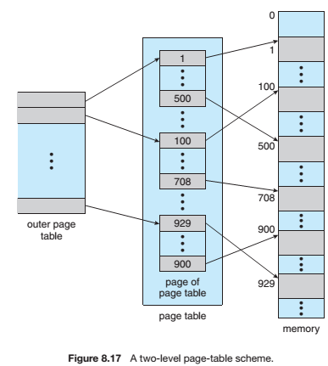
İki Seviyeli Sayfa Tablosu Şeması
Sevinç İlhan Omurca - OS - Bolum 9

Slide 78
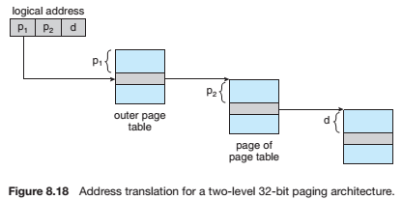
Adres-Dönüşüm Şeması
32-bit lik bir sayfalama mimarisinde iki seviyeli adres dönüşüm şeması
page number
page offset
p₁
p₂
d
10
10
12

Slide 79
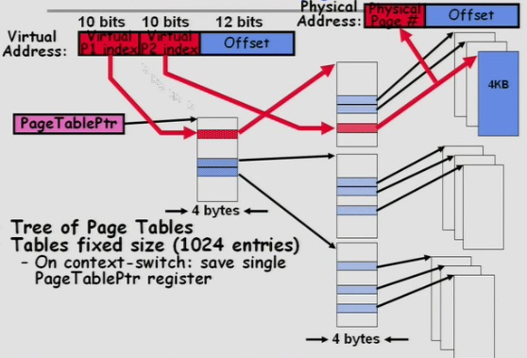
..
Sevinç İlhan Omurca - OS - Bolum 9

Slide 80
Inverted Page Table: Hashed
Physical
memory
CPU
p
d
f
d
Logical
address
Physical
address
offset
Page number
hash
function
p
f
Page table
Sevinç İlhan Omurca - OS - Bolum 9

Slide 81
Inverted Page Table Architecture
Physical
memory
CPU
pid
p
d
f
d
Logical
address
Physical
address
offset
Page number
Process ID
f
search
pid
p
Page table
Sevinç İlhan Omurca - OS - Bolum 9

Slide 82
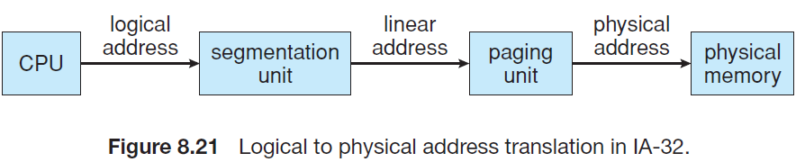
Örn: Intel 32 and 64-bit Architectures
IA-32 Architecture (32-bit Intel mikromimarisi/i386):
CPU nun yarattığı mantıksal adresleri segmentation unit’ e aktarılır. Segmentation unit, her bir mantıksal adres için bir lineer üretir. Lineer adres paging unit’e verilir. Paging unit ana bellekte fiziksel adres yaratır.
Sevinç İlhan Omurca - OS - Bolum 9

Slide 83

IA-32 Segmentation
IA-32 mimarisi bir segmentin 4 GB büyüklüğünde olmasını destekler, ve her proses için max segment sayısı 16 K.
Bir prosesin mantıksal adres uzayı ikiye bölünmüştür. İlk bölüm her proses için özel 8K segmentten, ikinci bölüm tüm prosesler arasında paylaşılan 8 K segment ten kurulur.
İlk bölüm ile ilgili bilgi, local descriptor table (LDT)’da; ikinci bölüm ile ilgili bilgi global descriptor table (GDT)’da saklıdır. LDT ve GDT deki her giriş 8-byte segment descriptor içerir (with detailed information about a particular segment, including the base location and limit of that segment)
Mantıksal adres:
S: segment number,
g: indicates whether the segment is in the GDT or LDT,
p: deals with protection.
The offset is a 32-bit number specifying the location of the byte within the segment in question.
Sevinç İlhan Omurca - OS - Bolum 9

Slide 84
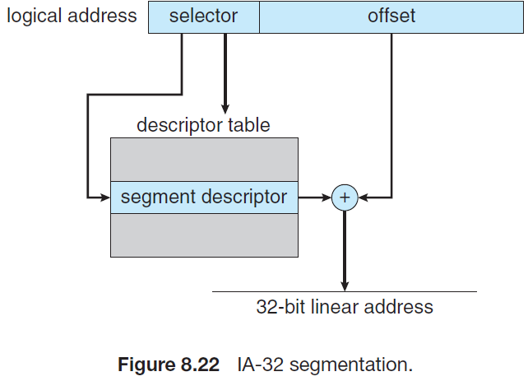
IA-32 Segmentation
IA-32 mimarisinde lineer adres 32 bits uzunluğundadır. Ve formatı:
segment register LDT veya GDT deki uygun girişi işaret eder.
Segmente ait base ve limit bilgisi linear address yaratmada kullanılır.
Adresin uygun olup olmadığı kontrolü limit ile yapılır. Eğer uygun ise offset değeri base değerine eklenir ve 32-bit linear address yaratılır.
Sevinç İlhan Omurca - OS - Bolum 9

Slide 85
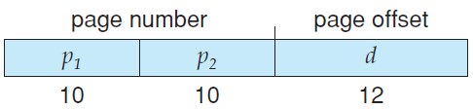
IA-32 Paging
IA-32 mimari 4 KB yada 4 MB page size a izin verir. 4-KB sayfalar için, IA-32 two-level paging scheme kullanır ve 32-bit linear addresi şu şekilde böler:
10 high-order bits page directory’i referans eder. (The CR3 register points to the page directory for the current process.)
Page dir girişi page table işaret eder.
low-order bits 0–11 offset işaret eder.
Page dir ‘daki bir giriş page size flag dir. (4 MB yada 4 KB page size bilgisini tutar)
Sevinç İlhan Omurca - OS - Bolum 9

Slide 86
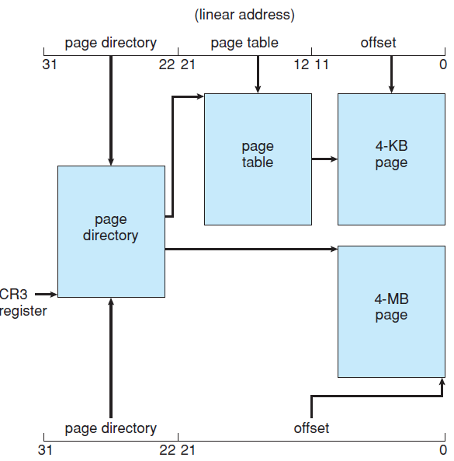
IA-32 Paging
Sevinç İlhan Omurca - OS - Bolum 9

Slide 87
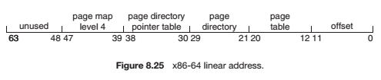
IA 64 Architecture
Sevinç İlhan Omurca - OS - Bolum 9

